Slide 1
Prinses Irenebuurt
Zienswijzen

Slide 2
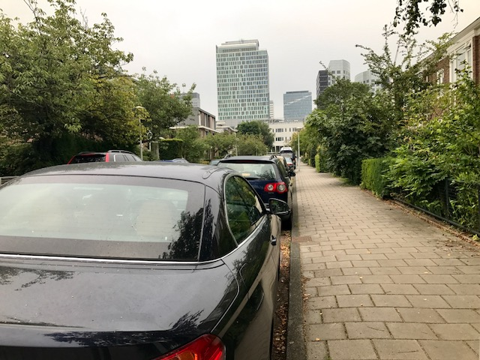
Het proces tot zover
Het college heeft een voorstel voor een definitief parkeerregime in de Prinses Irenebuurt vrijgegeven voor inspraak.
De stukken zijn per vandaag (24 juli 2017 vrijgegeven voor inspraak).

Slide 3
Het beleidsvoornemen Prinses Irenebuurt 1/2
Definitief parkeerregime Prinses Irenebuurt:
Invoeren van betaald parkeren (in plaats van belanghebbendenparkeren) van maandag t/m zaterdag van 9:00 tot 21:00 uur, met een tarief van € 3,00 per uur.
Invoeren van parkeerduurbeperking van 3 uur in het gebied waar momenteel het experiment met fiscaal belanghebbendenparkeren wordt gehouden.

Slide 4
Het beleidsvoornemen Prinses Irenebuurt 2/2
Uitgeven van twee (bewoners) parkeervergunningen per adres.
Invoeren van een bezoekersregeling: 30 uur parkeren voor bezoekers met 50% korting op het geldende parkeertarief.
De omgeving van de Fred Roeskestraat los te koppelen van vergunningengebied Zuid-5 en toe te voegen aan Zuid-2.

Slide 5
Inspraak?
De inspraakperiode zal verlopen van 22 juli 2017 tot en met 18 september 2017. Tijdens de inspraakperiode is er gelegenheid een zienswijze in te dienen.
Vervolgens wordt een Nota van Beantwoording opgesteld die samen met het beleidsvoornemen (al dan niet aangepast) voorgelegd wordt aan het stadsbestuur.

Slide 6
ZienSwijze
Wat is een zienswijze?
Een zienswijze is een mening over een voorgenomen besluit of plan van de gemeente. In sommige gevallen neemt de gemeente niet direct een besluit, maar komt er eerst een voorgenomen besluit. In een zienswijze beschrijft u met welke punten hiervan u het wel of niet eens bent en waarom. Deze punten kan de gemeente dan nog meenemen in het definitieve besluit.

Slide 7
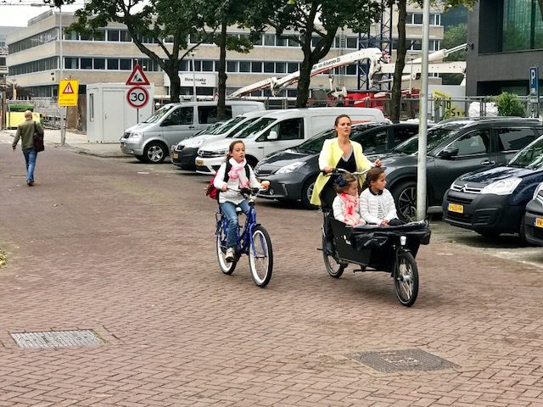
Zienswijze 1, Veiligheid schoolkinderen, Mark Schröder
Vele scholen in de kinderrijke prinses Irenebuurt.
Toename verkeer door parkeren is een gevaar voor kwetsbare voetgangers in de buurt.
De kinderrijke prinses Irenebuurt herbergt namelijk 2,5x zo veel leerlingen als bewoners!

Slide 8
Zienswijze 2, Veiligheid voor Bewoners/Reizigers/Bezoekers, Mark Schröder
Onvoldoende rekening gehouden met de gevolgen voor de verkeersveiligheid voor reizigers, bewoners en bezoekers.
Er worden 2,5 x zoveel fietsers naar de Zuidas verwacht binnen dertien jaar.

Slide 9
Zienswijze 3, Tekortkomingen parkeerdrukmeting, Sjef Peeraer
De parkeerdrukmeting houdt geen rekening met verschillende toekomstige ontwikkelingen.
De representativiteit van deze parkeerdrukmeting betwisten wij.
Verzoek om nogmaals kritisch naar deze meting te kijken en bij voorkeur een ander bureau een herhaling van deze analyse te laten uitvoeren (second opinion), waarbij alle ontwikkelingen en bouwplannen voor de korte termijn meegenomen worden.

Slide 10
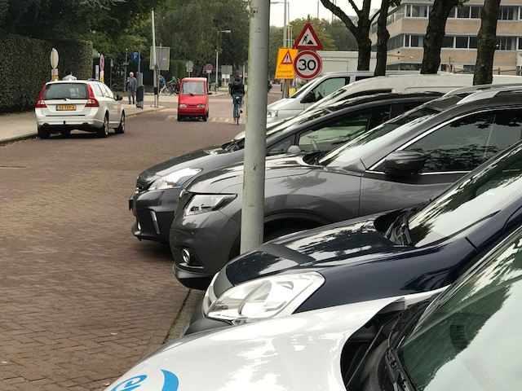
Zienswijze 4, Transitie parkeren in de Irenebuurt, Jacques Klok
Vele bezoekers voor werk en doorreis via Amsterdam Zuid: De prinses Irenebuurt als nieuwe transitieparkeerplaats in Amsterdam.
Onze woonwijk, zal de nieuwe transitieparkeerplaats van Amsterdam worden.

Slide 11
Zienswijze 5, Vergelijking Buitenveldert gaat niet op, Arjan de Waard
De behandeling van de Irenebuurt is gekoppeld aan die van Buitenveldert terwijl er wezenlijke verschillen zijn op gebied van:
Bouwwijze
Bevolkingssamenstelling
Drukte
Te verwachten verkeersdrukte
Historie
Fietsverkeer
De vergelijking met Buitenveldert gaat niet op.

Slide 12
Zienswijze 6, Station Amsterdam-Zuid wordt een van de grootste van Nederland, Kees van Dalen
Ambitie van Amsterdam Zuid om grootste station van Nederland te worden.
De Prinses Irenebuurt zal gaan fungeren als parkeerplaats voor dit grote OV-knooppunt. Het nieuwe parkeerbeleid zal vanwege de nabijheid van NS-station Amsterdam Zuid/WTC zorgen voor meer verkeersstromen, een hogere parkeerdruk, verminderde leefbaarheid en grotere onveiligheid.

Slide 13
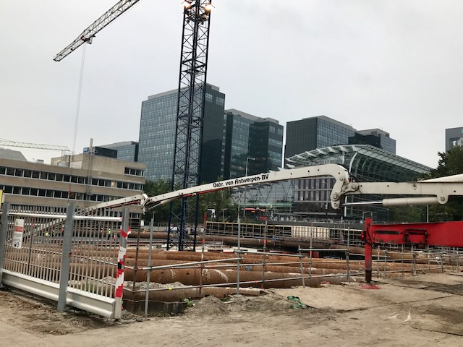
Zienswijze 7, Er zijn nog grootse plannen voor het ontwikkelen van kantoren en woningen, Jacques Klok
De bouwplannen voorzien in vele nieuwe kantoren en woningen.
Alle met een te krappe parkeernorm hetgeen de parkeerdruk alleen nog maar verder zal vergroten.

Slide 14
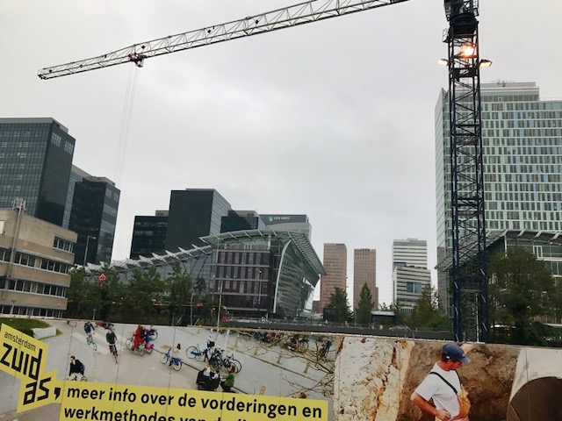
Zienswijze 8, Historische toezegging: geen overlast door bouw WTC, Wieringa advocaten i.s.m. Harm van Gijssel
De historische toezegging van de gemeente om ervoor te zorgen dat de Prinses Irenebuurt geen parkeeroverlast zal ondervinden als gevolg van de ontwikkeling van het WTC in het Zuidasgebied geldt nog steeds.

Slide 15
Zienswijze 9, Amsterdam voor Amsterdammers, Arjan de Waard
Maar laten we niet vergeten dat Amsterdam in eerste instantie een plek is waar vele mensen wonen, en slechts in tweede instantie een plek waar mensen uit de rest van Nederland ook werken en recreëren.
Dus ook oog voor het belang van de inwoners, en niet alleen voor bezoekers.

Slide 16
Zienswijze 10, Geluidsoverlast, Stephan Follender
Door de verandering van verkeersregime zal het aantal geparkeerde auto’s minimaal verdubbelen.
Dit zal een extra geluidsbelasting zijn voor de buurt BOVENOP de vermeerdering van geluid door de vele bouwprojecten, het toegenomen verkeer door de extra kantoren en woningen en het toegenomen verkeer door de extra drukte van het station.

Slide 17
Zienswijze 11, Negatieve milieueffecten, Jacqueline Shaya
De voorgestelde verandering van parkeer regime zal een tegengesteld effect hebben op de doelstellingen van de gemeente ten aanzien van autogebruik, fijnstof.
Luchtkwaliteit in de buurt wordt aangetast door startende koude motoren en de hierbij horende uitstoot van fijnstof.

Slide 18
Zienswijze 12, Vermindering van het woongenot, Kees van Dalen
Een van de grote pluspunten van onze buurt is juist dat ondanks de nabijheid van Amsterdam Zuid en alle bedrijvigheid daar, door het belanghebbende parkeren onze buurt geen last heeft van de mogelijke overlast van dit gebied.
Als de gemeente dit wegneemt door betaald parkeren in te voeren, zal dit negatieve effecten hebben op het woongenot en dus de waarde van de huizen.

Slide 19
Zienswijze 13, Klimaat, Jacqueline Shaya
Amsterdam heeft uiteraard ambities op het gebied van milieu en klimaat.
Als grote stad in Europa dient zij haar steentje bij te dragen.
Dan is het gek dat Amsterdam door betaald parkeren in de Prinses Irenebuurt in feite het gebruik van de auto stimuleert.

Slide 20
Zienswijze 14, Verkeersplan voor de buurt ontbreekt, Stephan Follender
De huidige indeling van de straten, met name de straten waar tweerichtingsverkeer noodzakelijk is, is totaal niet berekend op parkeren aan beide zijden van de straat.
Zonder dat hier goed naar gekeken is zal het tot gevaarlijke situaties leiden.
Het aantal beschikbare parkeerplaatsen zal dramatisch dalen wanneer er een verkeersveilige situatie wordt gerealiseerd.

Slide 21
Zienswijze 15, Onbetrouwbare overheid, Wieringa Advocaten i.s.m. Harm van Gijssel
Enkele jaren geleden zijn we een experiment begonnen met de huidige vorm van parkeren.
De redenen voor de Gemeente Amsterdam om dit – vanuit de bewoners gezien – geslaagde experiment te beëindigen hadden al bekend moeten zijn bij de gemeente voor aanvang van het experiment.
Een experiment beginnen waarvan de uitslag al vast staat is niet integer.

Slide 22
Zienswijze 16, Prijzen Parkeermeters zorgen voor onaanvaardbare beïnvloeding leefbaarheid Irenebuurt, Jacques Klok ?
Omdat het voorgestelde parkeertarief van €3,- per uur veel lager is dan het tarief van €7,50 in de parkeergarages van de Zuidas zal dat een grote aanzuigende werking hebben.
De tol van dit beleid zal worden betaald door de bewoners van de Prinses Irenebuurt en hun bezoekers; er zullen minder parkeerplaatsen beschikbaar zijn voor bewoners.

Slide 23
Zienswijze 17, waarde BSQ, Kees van Dalen
Het is overduidelijk dat het nieuwe parkeerregime een negatief effect zal hebben op de waarde van de huizen in de Prinses Irenebuurt.
Dat is extra zuur nu de gemeente zojuist de kosten voor de eeuwigdurende erfpacht vastgesteld heeft op basis van een BSQ waarin de voordelen van het bestaande parkeerbeleid ten volle zijn meegeteld.
Dat de gemeente de aantrekkelijkheid van de buurt ook onderkent blijkt wel uit de BSQ-waardes die zijn vastgesteld; zij zijn de hoogste van Amsterdam.
Dit is des te kwalijker nu de gemeente de BSQ voor deze buurt bepaald heeft op basis van de situatie waarin nog wél sprake was van belanghebbenden parkeren.

Slide 24
Wat kun je zelf doen?
Deze zienswijzen ondertekenen.
Zelf een zienswijze indienen, voor 18 september naar inspraak.parkeren@amsterdam.nl.
Steun de Vereniging voor het juridische traject.
Stuur een mail naar de politiek.

Slide 25
Stuur een mail naar de politiek
D66 Bart Vink (b.vink@raad.amsterdam.nl) Jan-Bert Vroege (j.vroege@raad.amsterdam.nl) Marijn Bosman (m.bosman@raad.amsterdam.nl) Guus Bakker (g.bakker@raad.amsterdam.nl) Paul Guldemond (p.guldemond@raad.amsterdam.nl
PvdA Ger Jager (gerjager@xs4all.nl) Henk Boldewijn (h.boldewijn@raad.amsterdam.nl) Pia van den Berg (p.van.den.berg@raad.amsterdam.nl)
VVD Cees Eenhoorn (c.eenhoorn@vvdamsterdam.nl) Werner Toonk (wernertoonk@vvdamsterdam.nl) Rik Torn (r.torn@vvdamsterdam.nl) Tjakko Dijk (t.dijk@vvdamsterdam.nl)
Google eventueel alternatieve -directe- e-mailadressen
Als je lid bent van een politieke partij, stuur dan via die kanalen een mail
SP Daniël Peters (d.peters@raad.amsterdam.nl) Remine Alberts (ralberts@raad.amsterdam.nl) Tiers Bakker (tbakker@raad.amsterdam.nl)
GroenLinks Jasper Groen (j.groen@raad.amsterdam.nl) Zeeger Ernsting (zernsting@raad.amsterdam.nl)
Partij voor de Dieren Johnas van Lammeren (j.vanlammeren@partijvoordedieren.nl) Joyce van Heijningen (jheijningen@raad.amsterdam.nl) Anke Bakker (abakker@raad.amsterdam.nl)
CDA Diederik Boomsma (dboomsma@raad.amsterdam.nl) Niek Wijmenga (n.wijmenga@amsterdam.nl)
Partij van de Ouderen Wil van Soest (w.van.soest@raad.amsterdam.nl)

Slide 26
Inloopavond van de gemeente
Maandag 11 september om 19:30.
Hier in de Thomaskerk.
Dit is voor vragen en informatie, NIET om je bezwaren te ventileren.

Slide 27
Heb je een oprit of garage?
Dan heb je een stallingsplaats voor een auto en krijg je een vergunning minder. Ook als je auto er niet meer in past.
Dien dan zelf een Zienswijze in om daar bezwaar tegen te maken: voor 18 september naar inspraak.parkeren@amsterdam.nl o.v.v. ‘ Zienswijze beleidsvoornemen definitief parkeerregime Prinses Irenebuurt.
Wij zijn geen ‘belanghebbende’ voor jouw garage of oprit.

